Slide 1



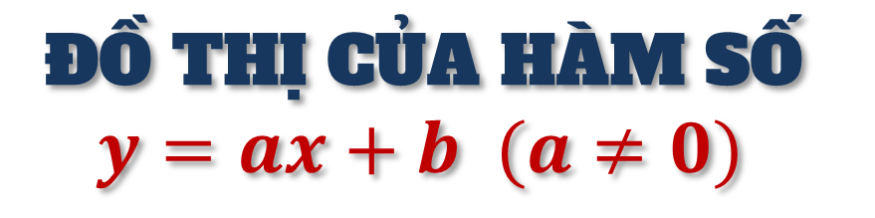


Slide 2
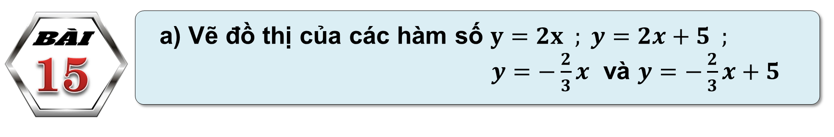

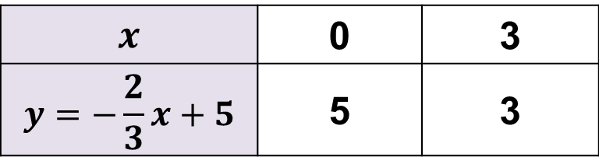
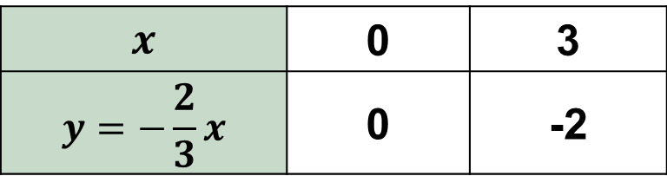
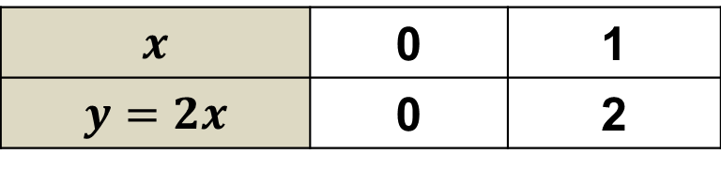
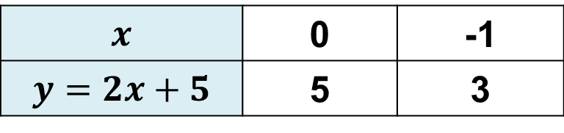
$$x$$ | 0 | 1
$$y=2x$$ | 0 | 2
$$x$$ | 0 | -1
$$y=2x+5$$ | 5 | 3
$$x$$ | 0 | 3
$$y=−\frac{2}{3}x$$ | 0 | -2
$$x$$ | 0 | 3
$$y=−\frac{2}{3}x+5$$ | 5 | 3

Slide 3

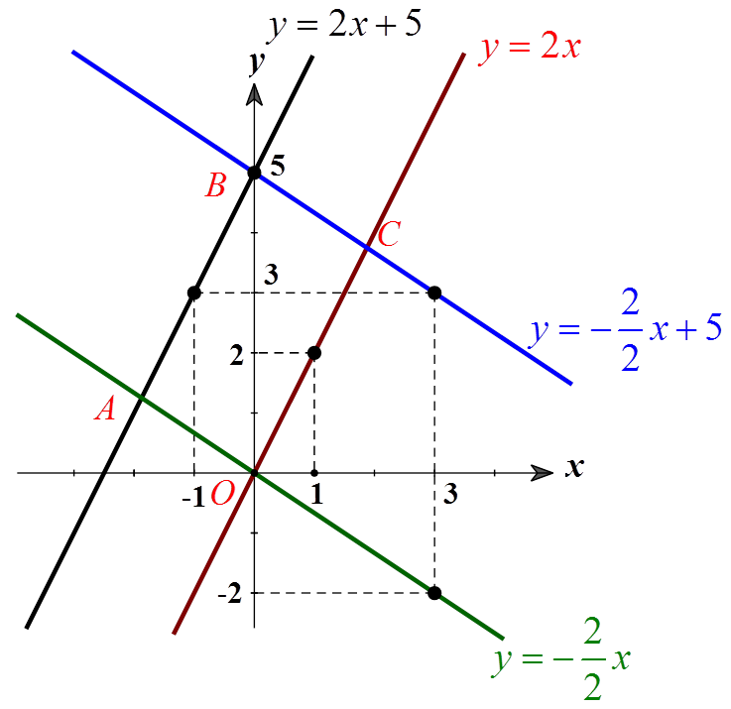
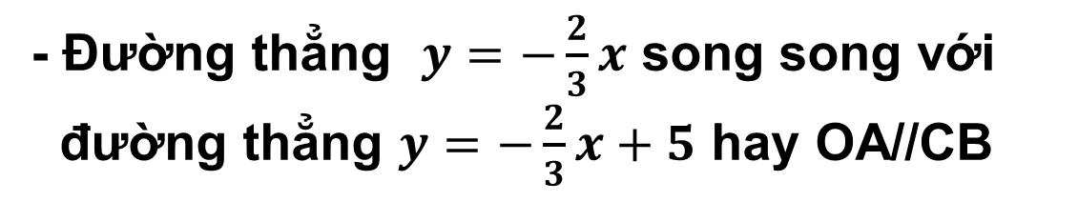
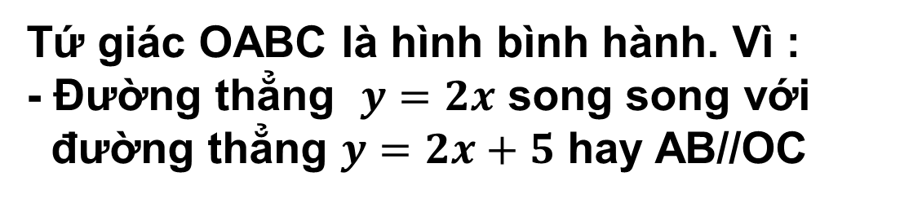
Tứ giác OABC là hình bình hành. Vì :
- Đường thẳng $y=2x$ song song với
đường thẳng $y=2x+5$ hay AB//OC
- Đường thẳng $y=−\frac{2}{3}x$ song song với
đường thẳng $y=−\frac{2}{3}x+5$ hay OA//CB

Slide 4
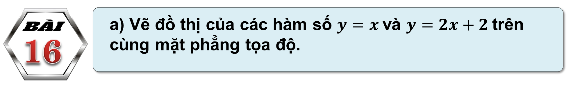
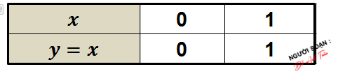
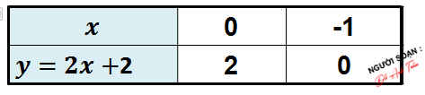

Slide 5
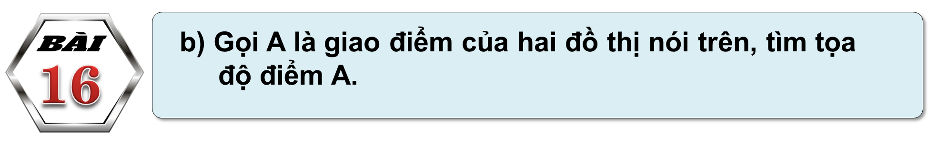
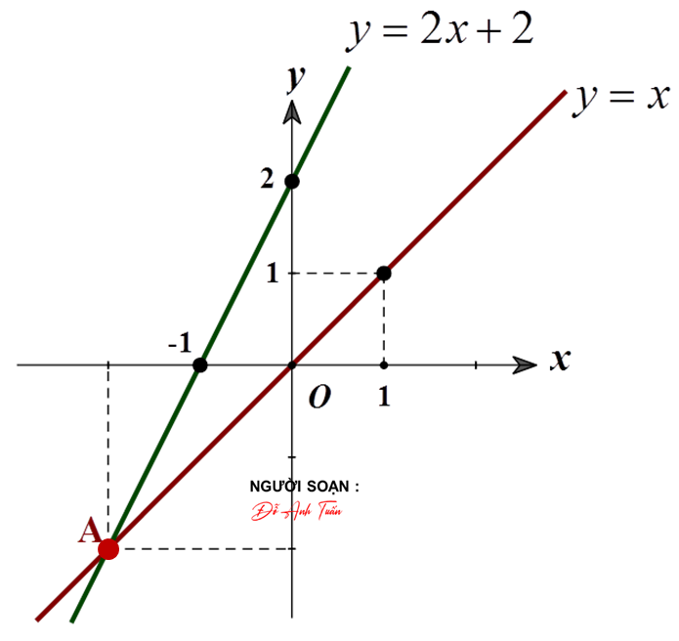
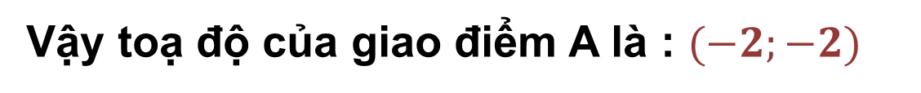
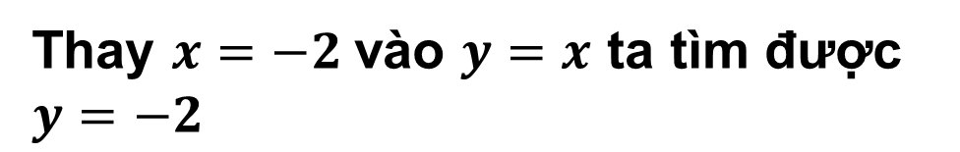
Hoành độ giao điểm A là nghiệm phương trình:
Thay $x=−2$vào $y=x$ ta tìm được $y=−2$
Vậy toạ độ của giao điểm A là : $(−2;−2)$

Slide 6
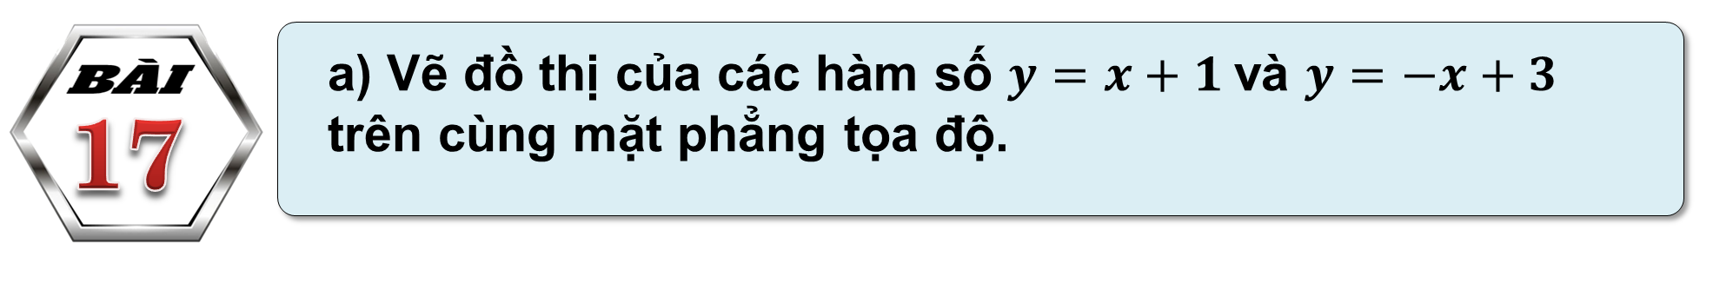
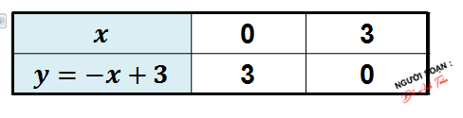
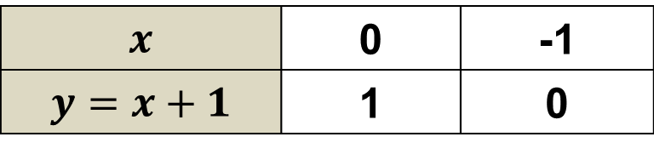
$$x$$ | 0 | -1
$$y=x+1$$ | 1 | 0

Slide 7
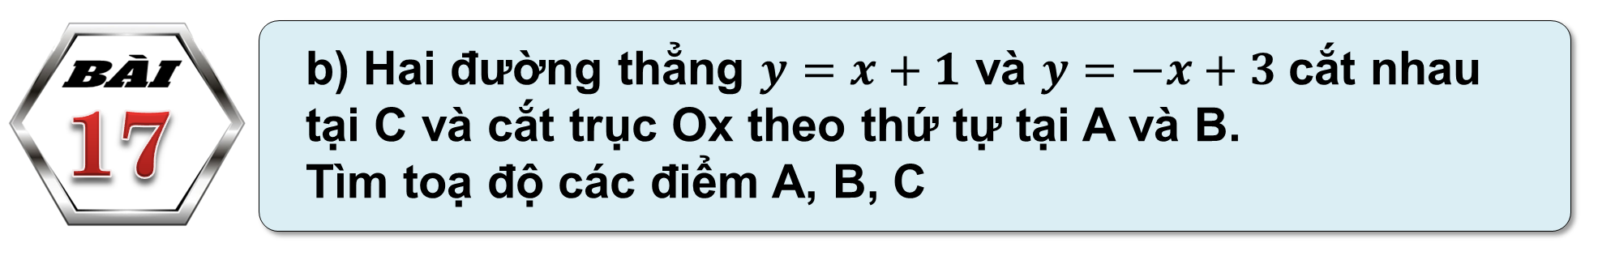
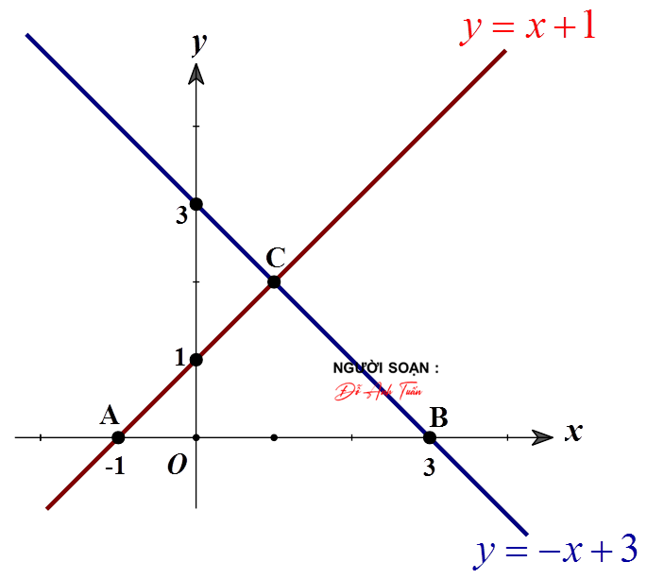
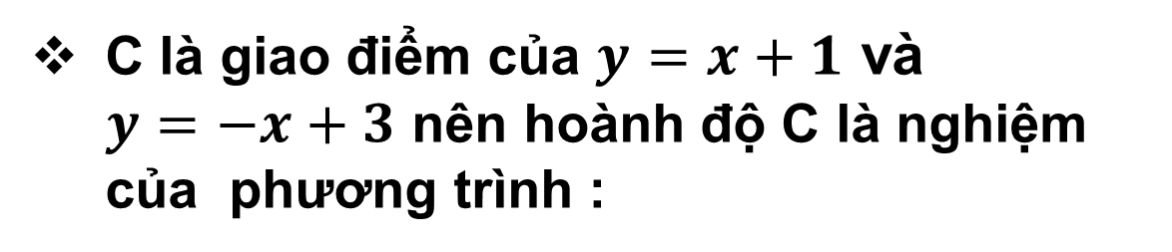
C là giao điểm của $y=x+1$ và $y=−x+3$ nên hoành độ C là nghiệm của phương trình :

Slide 8




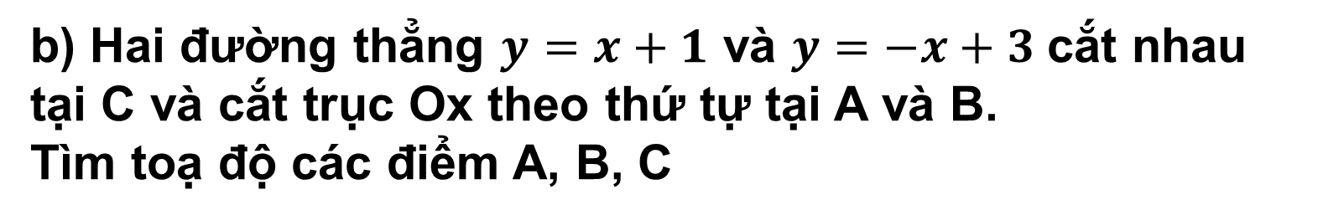
b) Hai đường thẳng $y=x+1$ và $y=−x+3$cắt nhau tại C và cắt trục Ox theo thứ tự tại A và B.
Tìm toạ độ các điểm A, B, C
17
A là giao điểm của $y=x+1$ và trục hoành nên hoành độ A là nghiệm của
B là giao điểm của $y=−x+3$ và trục hoành nên hoành độ B là nghiệm của

Slide 9
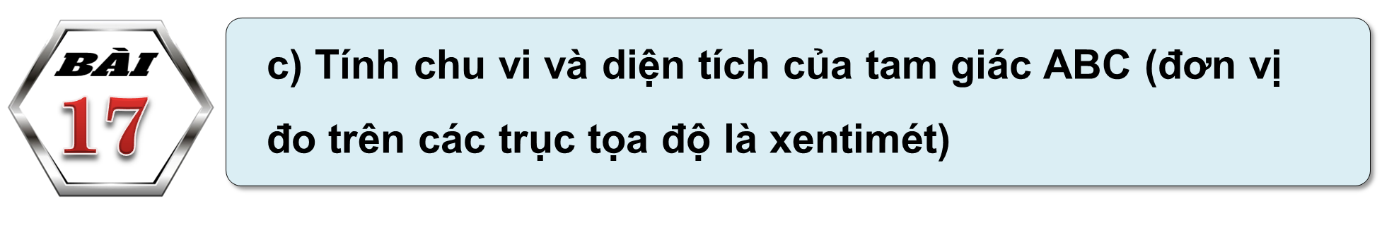
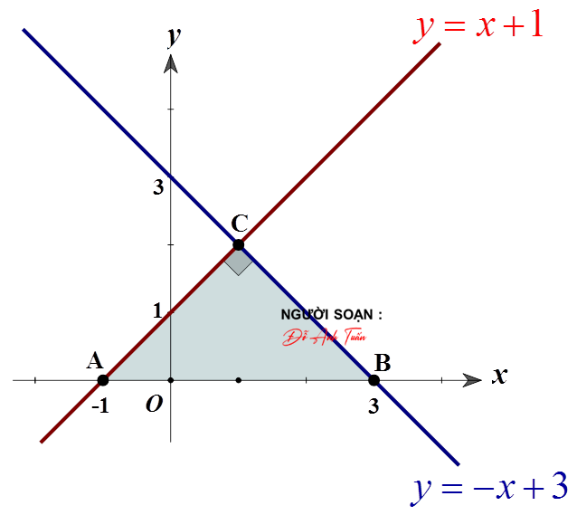
Ta có : AB = 3 + 1 = 4
Chu vi tam giác ABC :
Ta có :
Nên tam giác ABC vuông tại C ( Định lí Pythagore đảo)
Diện tích tam giác ABC là :

Slide 10

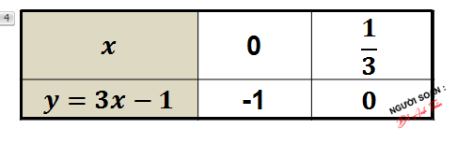
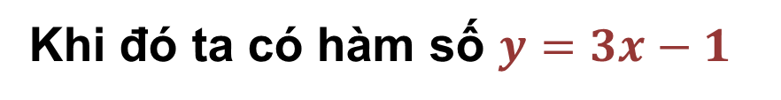
a) Thay $x=4$, $y=11$ vào $y=3x+b$ , ta được:
Khi đó ta có hàm số $y=3x−1$

Slide 11
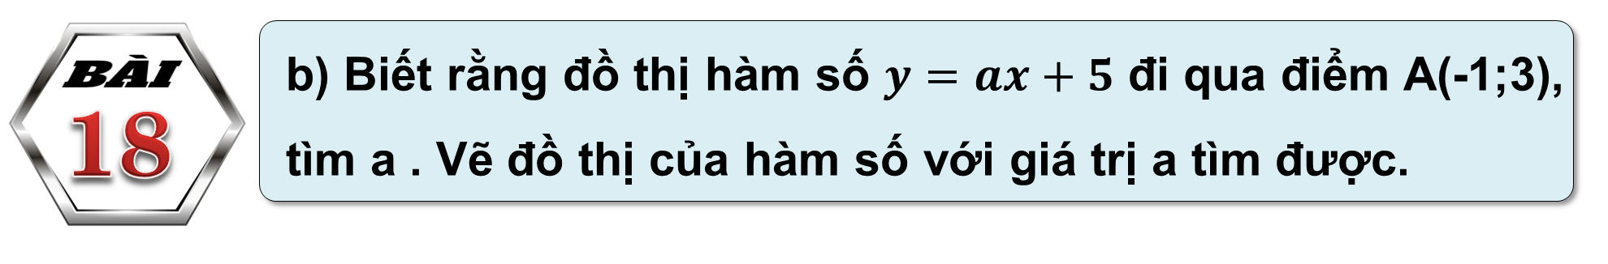
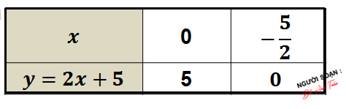
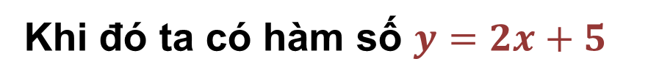
a) Thay $x=−1$, $y=3$ vào $y=ax+5$ , ta được:
Khi đó ta có hàm số $y=2x+5$

Slide 12


Slide 13
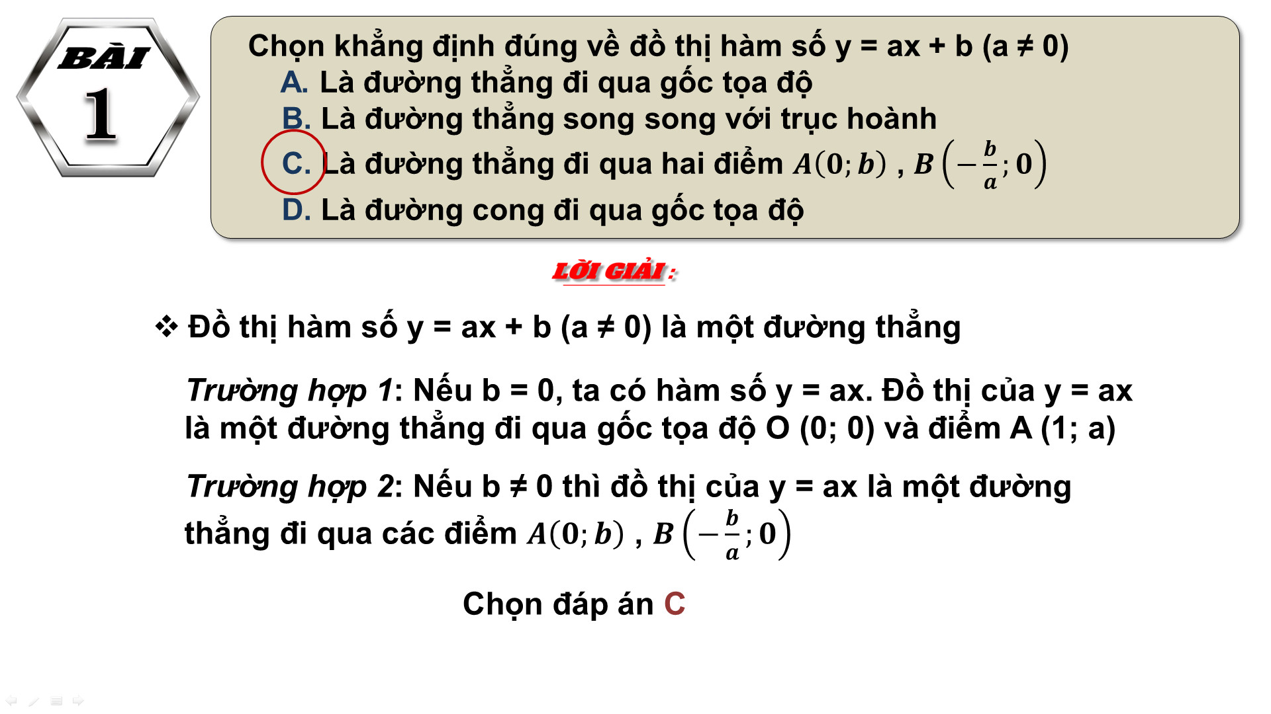

Slide 14
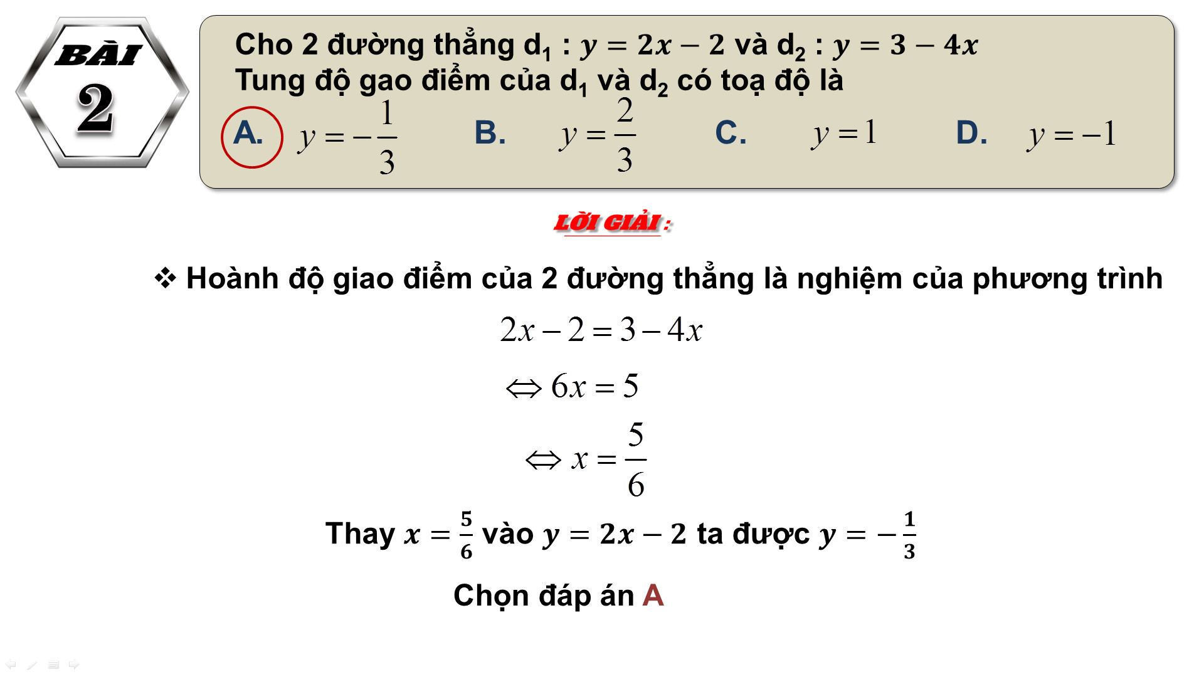

Slide 15
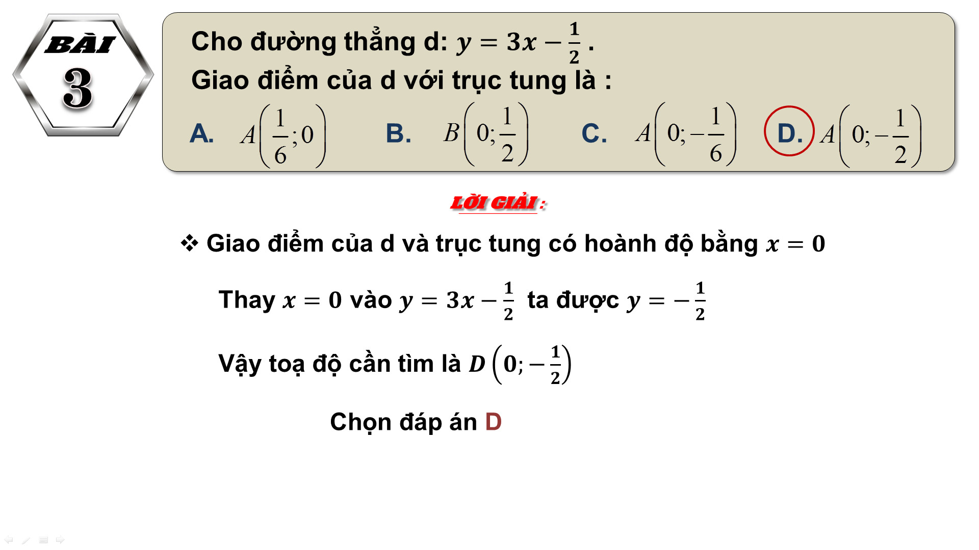

Slide 16
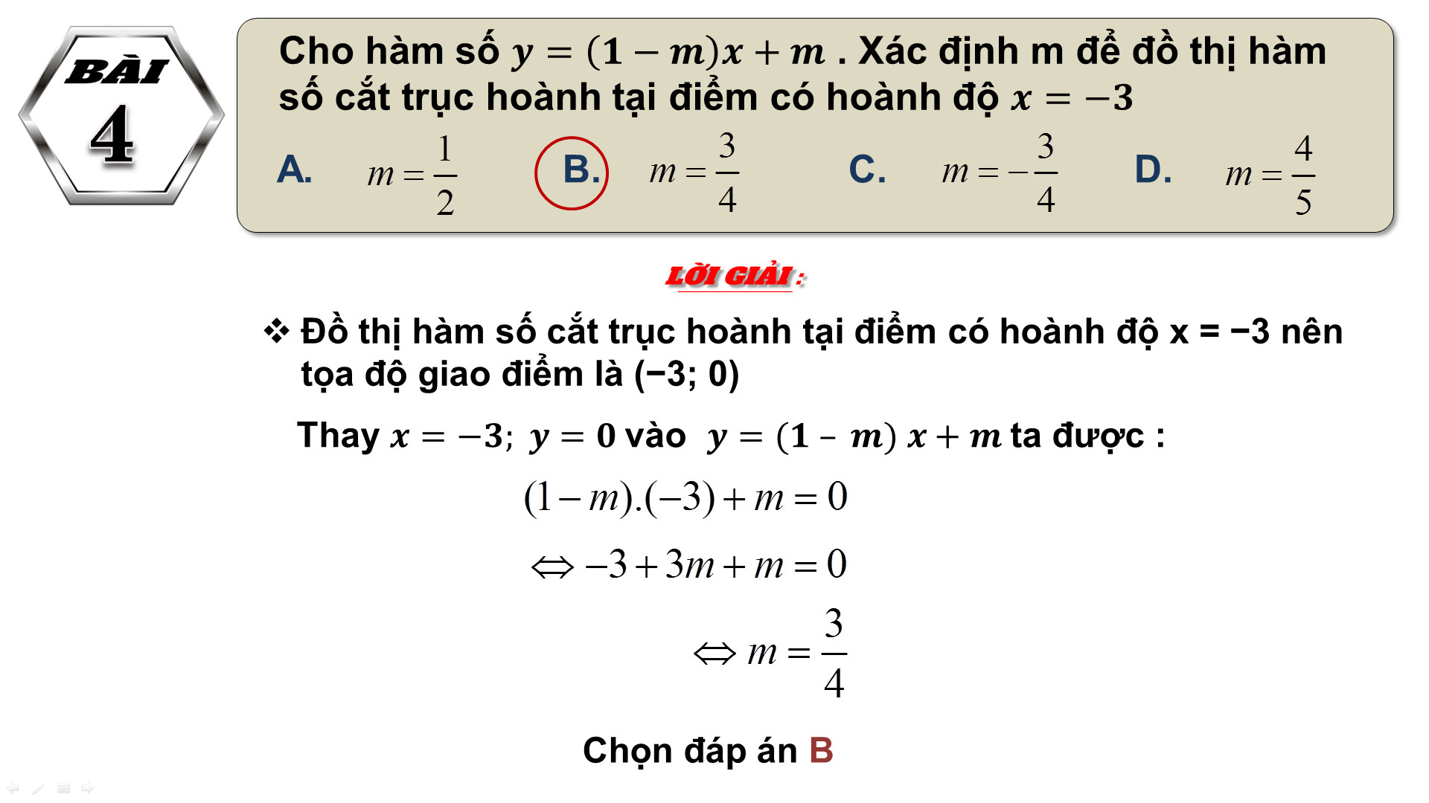

Slide 17




